Slide 1
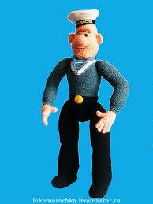
К..питан
М..трос

Slide 2
Словосочетания
Наш капитан
Свой матрос
Этот капитан
Никакой матрос
Другой матрос

Slide 3
Упражнение 423
Местоимения-существительные | Местоимения-прилагательные
Мы Он Все Нами Наш | Эти Нашему Нас

Slide 4
Вопросительные и относительные местоимения-прилагательные и местоимения-числительные

Slide 5
Склонение местоимения ЧЕЙ
И.п. чей
Р.п. чьего
Д.п. чьему
В.п. чей
Т.п. чьим
П.п. о чьём

Slide 6
Упражнение 427
Который – ед.ч., м.р., им.п.
Какую – ед.ч., ж.р., вин.п.
Который - ед.ч., м.р., им.п.
Чьи – мн.ч., им.п.
Какое – ед.ч., ср.р., им.п.

Slide 7
В эту минуту скрипнула дверь. «Что?» - произнес голос, от которого я затрепетал.

Slide 8
Ответы:
1- б
2-в
3-г
4-а
5-б
5- «5», 4- «4», 3- «3»

